Slide 1
Balık yetiştiriciliğinde kullanılan yemler ve yemleme ilkeleri
Deniz balıkları yetiştiriciliği
9. Hafta

Slide 2
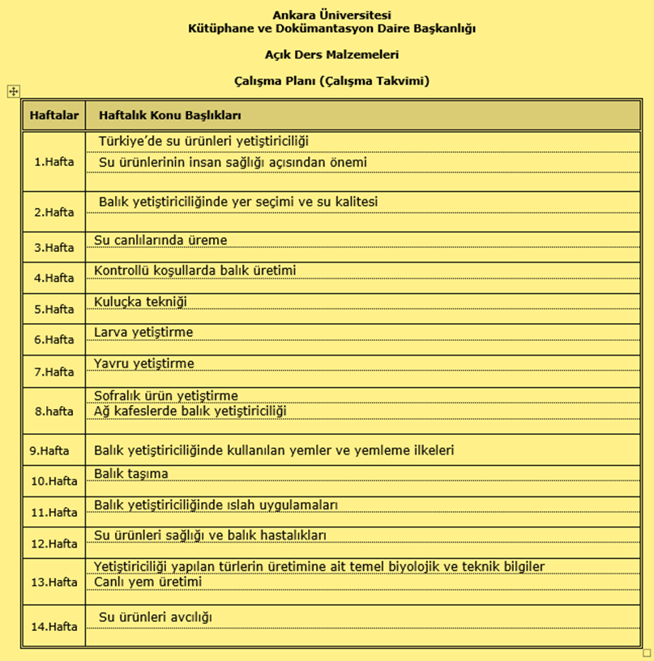

Slide 3
Balık yetiştiriciliğinde kullanılan yemler ve yemleme ilkeleri
Balık taşıma
http://www.tarimkutuphanesi.com/BALIK_YETISTIRICILIGI_00373.html
9. Hafta

Slide 4
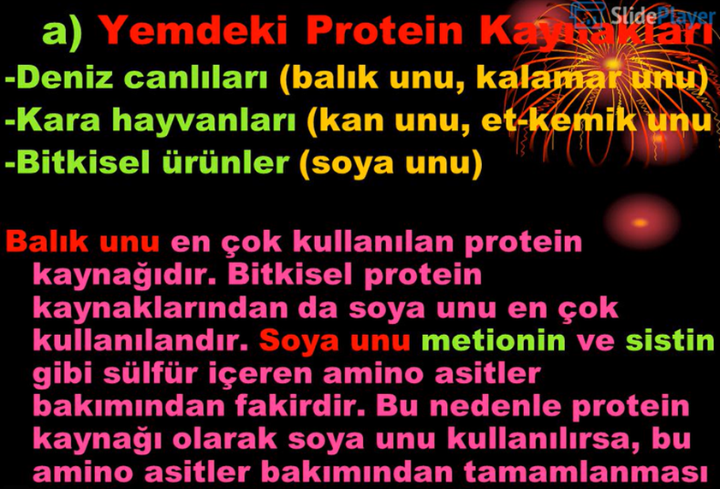
Balık yetiştiriciliğinde kullanılan yemler ve yemleme ilkeleri
Balık taşıma
9. Hafta

Slide 5
Balık yetiştiriciliğinde kullanılan yemler ve yemleme ilkeleri
Balık taşıma
9. Hafta

Slide 6
Balık yetiştiriciliğinde kullanılan yemler ve yemleme ilkeleri
Balık taşıma
9. Hafta

Slide 7
Balık Üretiminde YEM VE ÜRETİM TEKNİKLERİ
Balık Yem Çeşitleri
Tamamlayıcı Yem:
Doğal ortamda daha fazla üretim elde etmek için dış kaynaklı tamamlayıcı yemleme uygulanır.
Doğal verimliliği belirleyen faktörler;
Havuzun verimliliği,
Çevre ve mevsimsel şartlar,
Besin ihtiyacını belirleyen faktörler;
Sıcaklık,
Balık büyüklüğü ve
Stoklama yoğunluğu
şeklinde sıralanır.
9. Hafta

Slide 8
Balık Üretiminde YEM VE ÜRETİM TEKNİKLERİ
Balık Yem Çeşitleri
Tamamlayıcı Yem:
Yarı-entansif yetiştiricilikte doğal yemi arttırıcı gübreleme dışında;
Tarımsal yan ürünler (yağlı tohum küspeleri, kepek, hububat, ipekböceği krizaliti, pelet yem).
Dane yemler ıslatılarak verilir.
9. Hafta

Slide 9
Balık Üretiminde YEM VE ÜRETİM TEKNİKLERİ
Balık Yem Çeşitleri
Pelet Yem:
Toz haline getirilmiş çeşitli yem maddelerinin balığın bütün besin ihtiyaçlarını karşılayacak şekilde karıştırılması ve bu karışımın kurutulması ve şekillendirilmesiyle hazırlanan, ekstrüzyon teknolojisi ile üretilen karma yemlerdir.
Ekstrüzyon; belirli bir basınçta oluşan sıcaklıkla (120-150 ºC’de 20-30 sn) pişirilen kitleyi belirli bir şekil vermek üzere kalıba alma teknolojisidir.
9. Hafta

Slide 10
Balık Üretiminde YEM VE ÜRETİM TEKNİKLERİ
Yemleme Teknikleri
Alabalık larvaları besin kesesi çekilir çekilmez %50 proteinli yemle beslenir, balıklar büyüyünce pelet yemin büyüklüğü de belli oranda artırılır.
Yavrular 1.5 g ağırlıkta, günde 8 defa canlı ağırlığın %10’u kadar yemlenir. Balık ağırlığı 4 grama ulaşıncaya kadar günde 3 defa canlı ağırlıklarının %5’i oranında yemlenirler.
Çipura-levrek larvaları ise yumurtadan çıktıktan sonra yem almaya başlar.
9. Hafta

Slide 11
Balık Üretiminde YEM VE ÜRETİM TEKNİKLERİ
Yem Hammadeleri
Protein: Balık unu, et-kemik unu, kan unu (hayvansal)
Soya unu, pamuk tohumu küspesi, ayçiçeği, kanola vb. (bitkisel)
Enerji: Balık yağı ve bitkisel yağlar (Yağ kaynakları)
Mısır, pirinç, çavdar ve buğday (Karbonhidrat kaynakları)
Vitamin: A, E, D, K, B,C vb.
Mineral: Kalsiyum, fosfor, magnezyum, sodyum, potasyum, klor ve sülfür.
9. Hafta

Slide 12
Balık Üretiminde YEM VE ÜRETİM TEKNİKLERİ
Canlı Yem:
Balık ve larvaların doğal beslenme tipine benzer şekilde düzenlenen ve besin gereksinimlerini karşılayan canlılardır.
Mikroalg
Rotifer
Su piresi
Artemia
9. Hafta

Slide 13
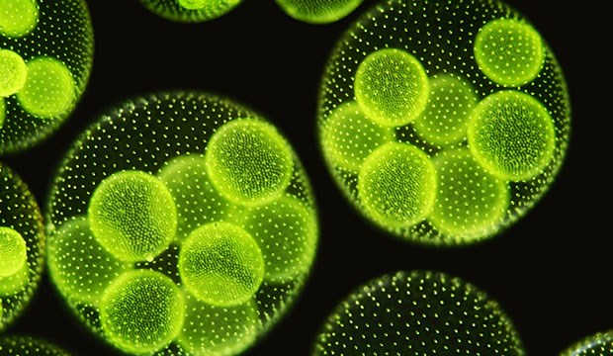
Balık Üretiminde YEM VE ÜRETİM TEKNİKLERİ
Mikroalgler, çeşitli taksonomik gruplara ait tek hücreli, ökaryotik ve planktonik alglerdir.
9. Hafta

Slide 14
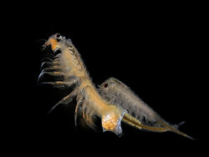
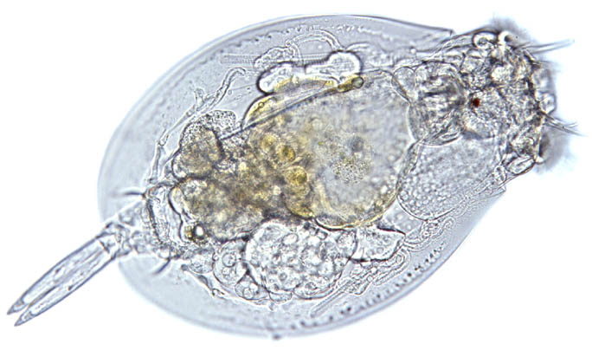
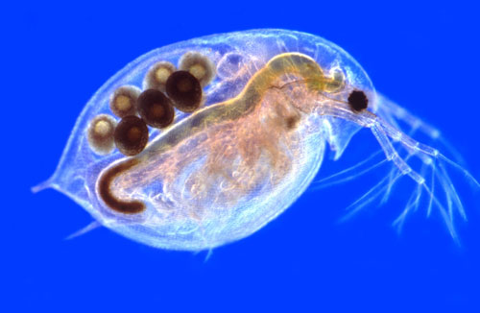
Balık Üretiminde YEM VE ÜRETİM TEKNİKLERİ
Canlı Yem ve Üretim Teknikleri
Rotifer (Brachionus plicatilis) süzerek beslenen en küçük metazoandır.
Artemia (Artemia salina) tuzlu göllerde ve lagünlerde yaşayan tuz karidesi olarak da bilinen kabuklu bir canlıdır.
Su piresi (Daphnia sp.) Cladocera takımına ait tatlı ve acı suda yaşayan bir zooplanktondur.
9. Hafta

Slide 15
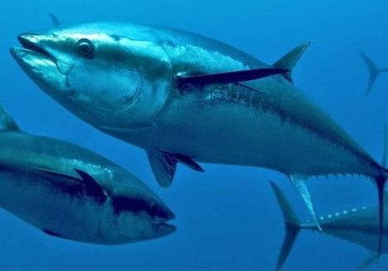
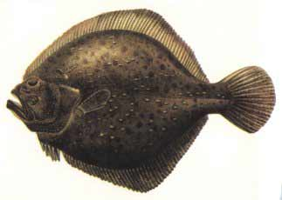
Deniz BALIKLARI YETİŞTİRİCİLİĞİ
Türkiye’de yetiştiriciliği yapılan türler:
Çipura (Sparus auratus)
Levrek (Dicentrarchus labrax)
Mersin (Huso ve Acipenser türleri)
Kalkan (Scophtalmus maximus)
Sarıkuyruk (Seriola dumerilii)
Orkinos (Thunnus thynnus)
9. Hafta

Slide 16
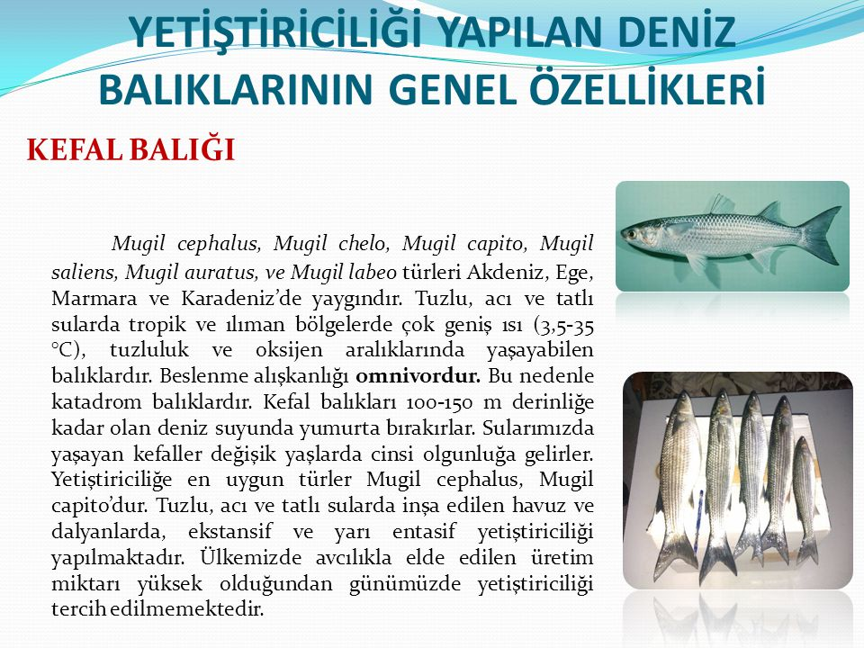
Deniz BALIKLARI YETİŞTİRİCİLİĞİ
9. Hafta

Slide 17
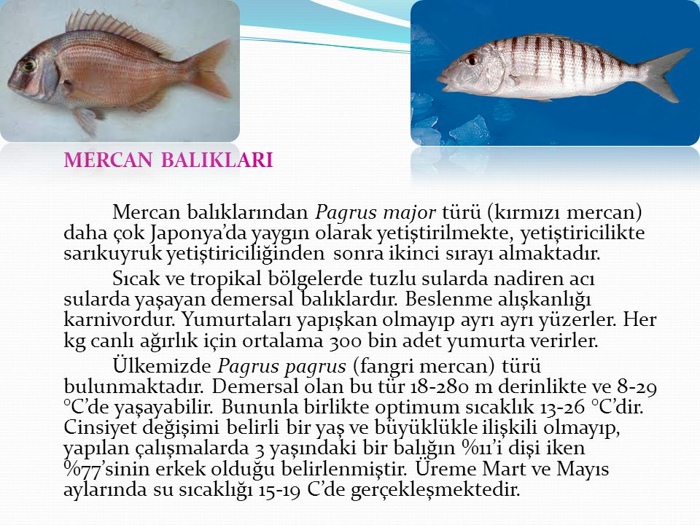
Deniz BALIKLARI YETİŞTİRİCİLİĞİ
9. Hafta

Slide 18
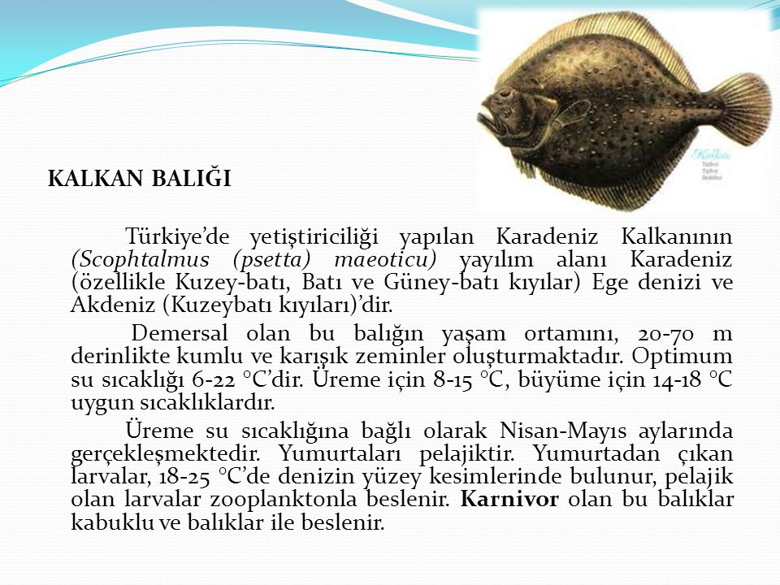
Deniz BALIKLARI YETİŞTİRİCİLİĞİ
9. Hafta

Slide 19
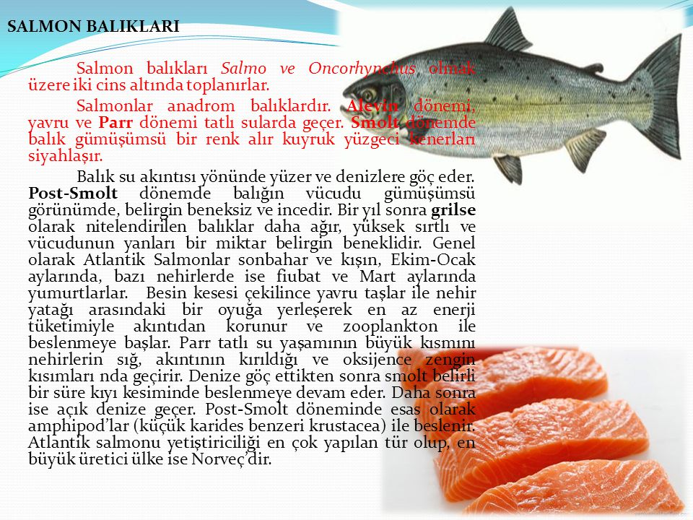
Deniz BALIKLARI YETİŞTİRİCİLİĞİ
9. Hafta

Slide 20
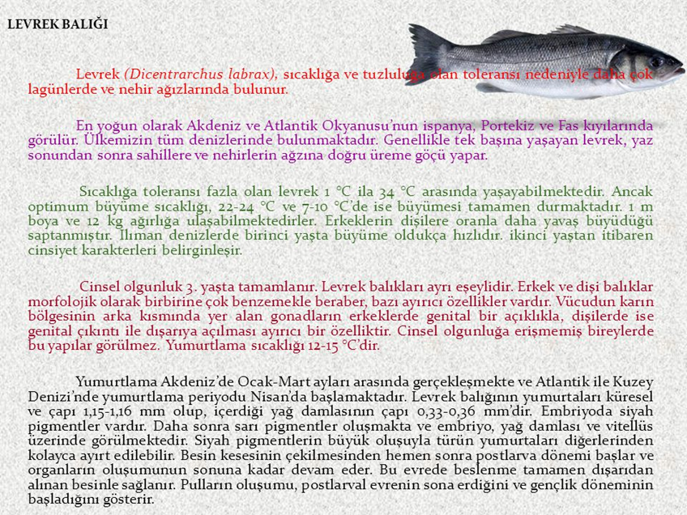
Deniz BALIKLARI YETİŞTİRİCİLİĞİ
9. Hafta

Slide 21
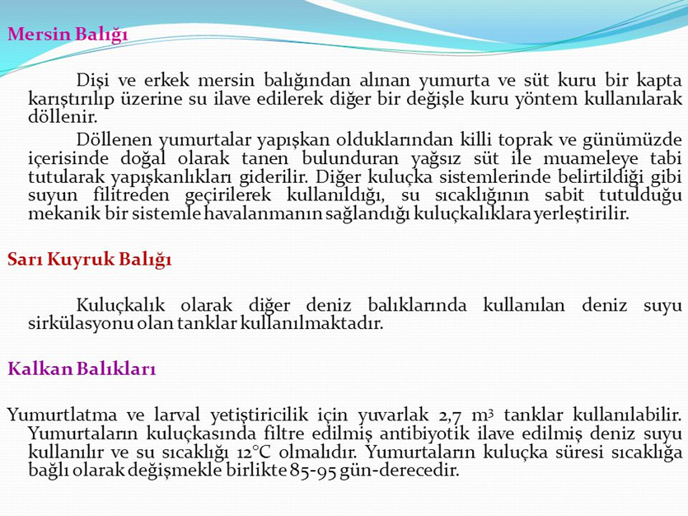
Deniz BALIKLARI YETİŞTİRİCİLİĞİ
9. Hafta

Slide 22
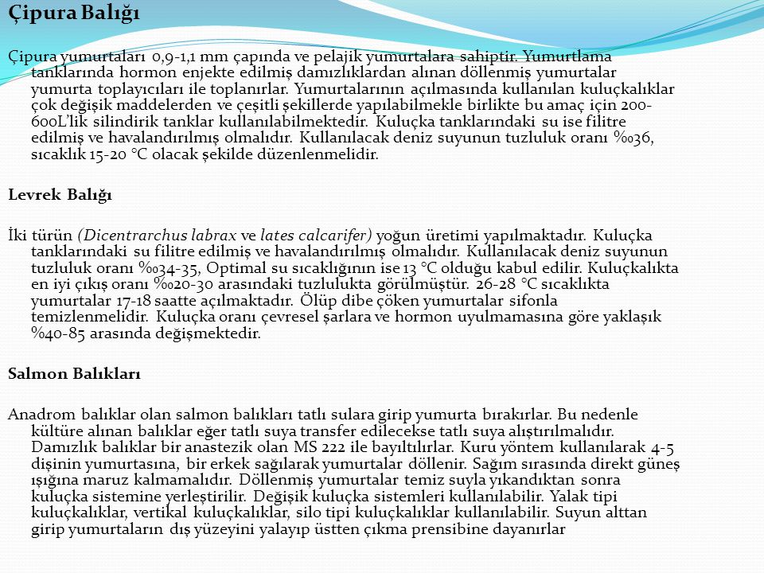
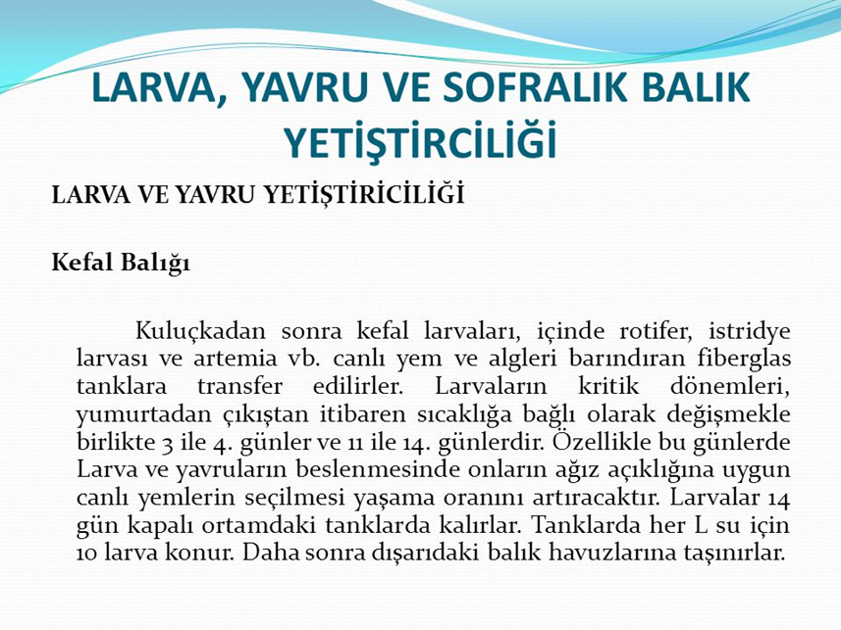
Deniz BALIKLARI YETİŞTİRİCİLİĞİ
9. Hafta

Slide 23
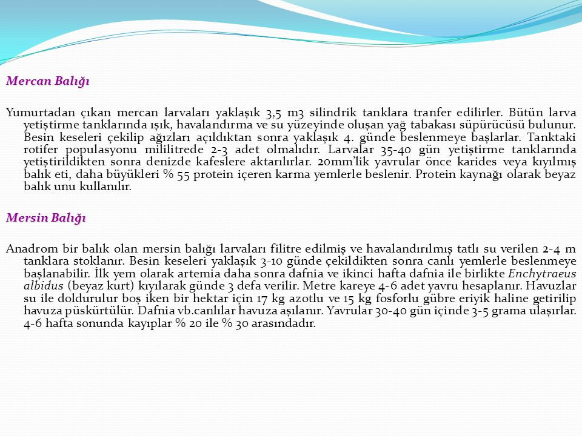
Deniz BALIKLARI YETİŞTİRİCİLİĞİ
9. Hafta

Slide 24
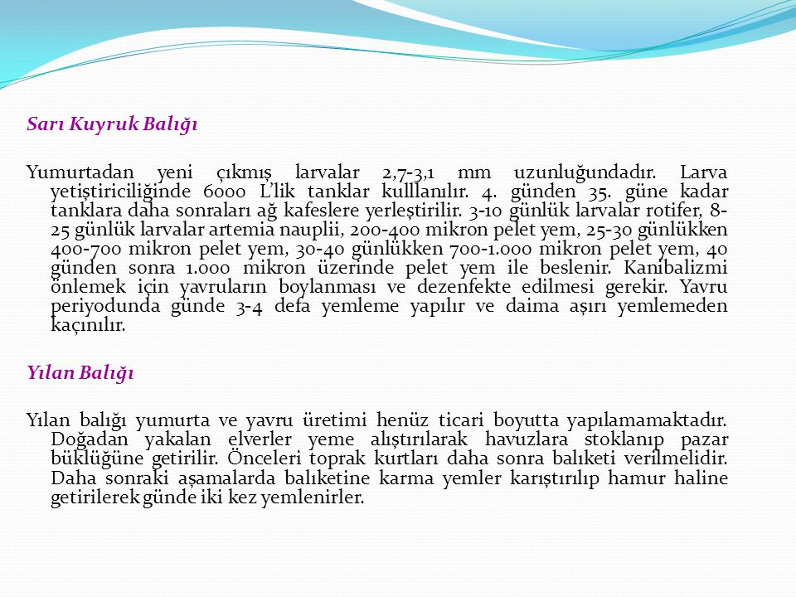
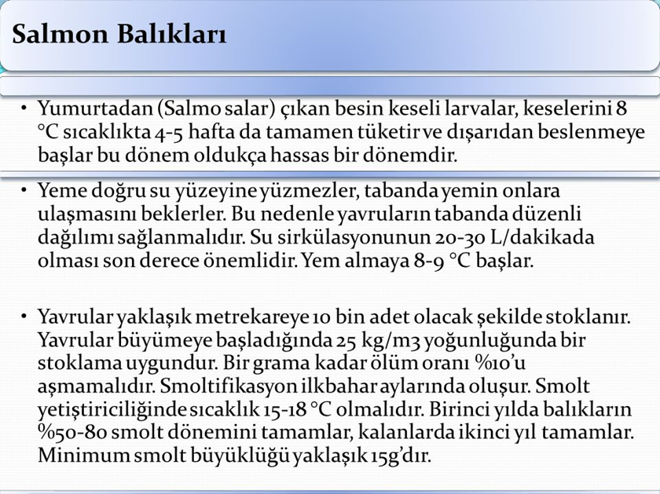
Deniz BALIKLARI YETİŞTİRİCİLİĞİ
9. Hafta

Slide 25
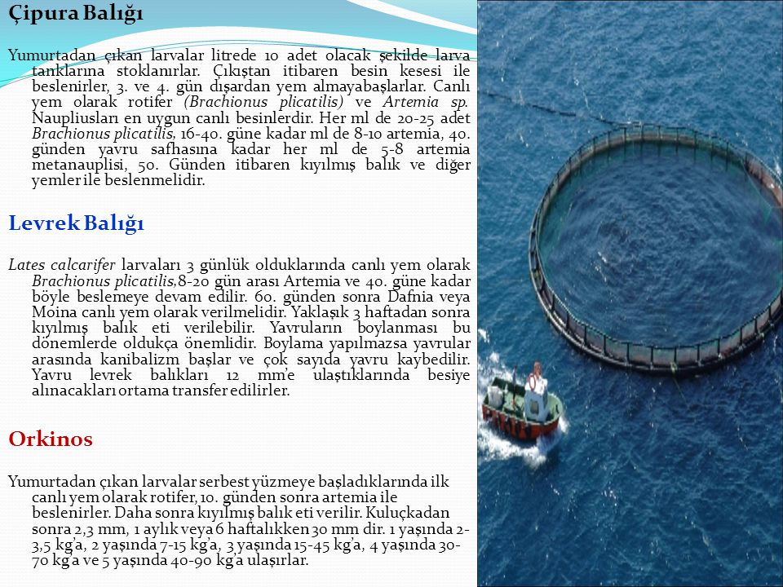
Deniz BALIKLARI YETİŞTİRİCİLİĞİ
9. Hafta

Slide 26
Kaynak:
Atay, D. 1987. İçsu Balıkları ve Üretim Tekniği. Ankara Üniversitesi Ziraat Fak. Yayınları. Ders Kitabı 300.
Atay, D. 1997. Kabuklu Su Ürünleri ve Üretim Tekniği. Ankara Üniversitesi Ziraat Fakültesi Ders Kitabı:441
Atay, D. ve Bekcan, S. 2000. Deniz Balıkları ve Üretim Tekniği. Ankara Üniversitesi Ziraat Fakültesi Ders Kitabı:468
Atay, D., Aydın, F. ve Yıldız HY. 2002. Su Ürünleri Yetiştirme İlkeleri. Ankara Üniversitesi Ziraat Fakültesi Ders Kitabı:481
Bardach, J.E. 1997. Fish as Food and the Case for Aquaculture. Pages 1-14 in J.D. Bardach, ed. Sustainable Aquaculture. John Wiley and Sons, New York.
Costa-Pierce, BA. 2002. Ecology as the Paradigm for the Future of Aquaculture. Pages 339-372 in B.A. Costa-Pierce, ed. Ecological Aquaculture: The Evolution of the Blue Revolution. Blackwell Science, Malden, Massachusetts.
Genç, E. 2017. Balık Yetiştiriciliğinde Hastalıklar ve Koruyucu Önlemler. Balık Yetiştiriciliği (Ed: Emiroğlu, Ö., Kuş, G) T.C. Anadolu Üniversitesi Yayını: 3618, Açıköğretim Fakültesi Yayını: 2442, ISBN: 978-975-06-2226-7, 214s, Eskişehir.
Lackey, R.T. 2005. Fisheries: history, science, and management. pp. 121-129. In: Water Encyclopedia: Surface and Agricultural Water, Jay H. Lehr and Jack Keeley, editors, John Wiley and Sons, Inc., Publishers, New York, 781 pp.
Stickney, RR. 2000. Encyclopedia of Aquaculture. John Wiley & Sons, Inc. New York.
Yavuzcan, H. 2011. Su Ürünleri T.C. Anadolu Üniversitesi Yayını: 2243, Açıköğretim Fakültesi Yayını: 1242, ISBN: 978-975-06-0917-6, 184s, Eskişehir.
9. Hafta

